Slide 1

АВТОМАТИЗИРОВАННАЯ СИСТЕМА УПРАВЛЕНИЯ ЛОГИСТИЧЕСКИМИ ПОТОКАМИ НА ЖД-ТРАНСПОРТЕ
Автор: Бортников Евгений Аркадьевич
ГБОУ школа №1329, 10 «И» класс
Руководитель: Митрузаев Александр Евгеньевич
ГБОУ школа №1329, педагог

Slide 2
Цели и задачи проекта
Цель проекта: создать программное решение автоматизации управления логистическими потоками на жд-транспорте.
Задачи проекта:
- Рассмотреть всевозможные методы решения транспортной задачи.
- Произвести оценку каждого метода.
- Предложить собственный метод решения.
- Познакомиться с новыми приемами и теоретическими основами линейного и динамического программирования.
- Подготовить практическую реализацию решения на языке программирования C++ 14.

Slide 3
Транспортировка внутри цеха

Slide 4
Маетматическое определение транспортной задачи
При условиях:
с - тариф\время перевозки от пункта отправления i в пункт назначения j
х - объем поставки
a - кол-во товара в пункте отправления
b - кол-во товара в пункте назначения

Slide 5
Структура приложения
Ввод данных
поддержка текстовых файлов
Использование методов начального заполнения
отслеживание таймлайнов
обработчик исключений
Использование методов конечного заполнения
отслеживание таймлайнов
обработчик исключений
Просмотр результатов
логгер
сравнение получаемых результатов

Slide 6
Методы решения транспортной задачи (часть 1)
Методы начального заполнения
Метод северо-западного угла
Метод минимального элемента
Метод аппроксимации Фогеля

Slide 7
Методы решения транспортной задачи (часть 2)
Методы конечного заполнения
Метод теории графов
Метод потенциалов
Метод дифф. рент

Slide 8
График быстродействия методов решения

Slide 9
График точности методов решения

Slide 10
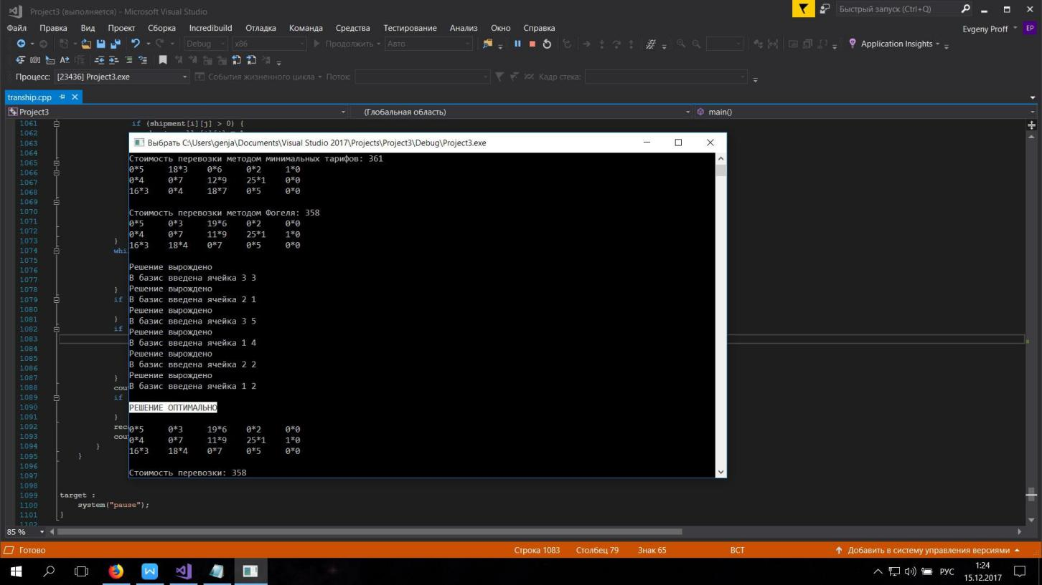
Демонстрация

Slide 11
Спасибо за внимание! Вопросы?
Бортников Евгений, 10 «И» класс
evgeny88proff@gmail.com

